Slide 1
决策树

Slide 2
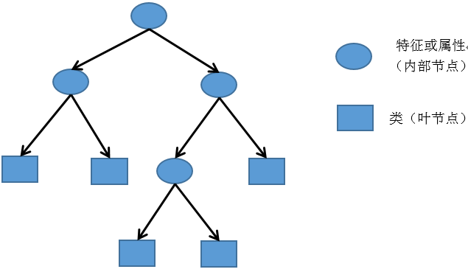
1.决策树
决策树由结点（node）和有向边（directed edge）组成。
结点有两种类型：内部结点和叶节点。
内部结点表示一个特征或者属性，叶结点表示一个类

Slide 3
1.决策树
决策树学习本质上是从训练数据集中归纳出一组分类规则。
为了防止过拟合的现象，我们需要对已经生成的树自上而下进行剪枝，从而使它具有更好的泛化能力。

Slide 4
2.特征选择
在于选取对训练集具有分类能力的特征。
信息增益（information gain）能够很好的表示这一直观的准测。
年龄
工作
青年
中年
老年
有
没有

Slide 5
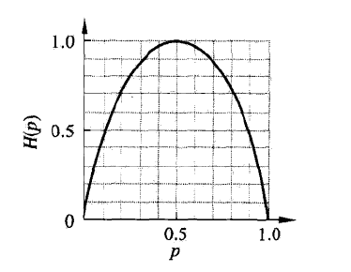
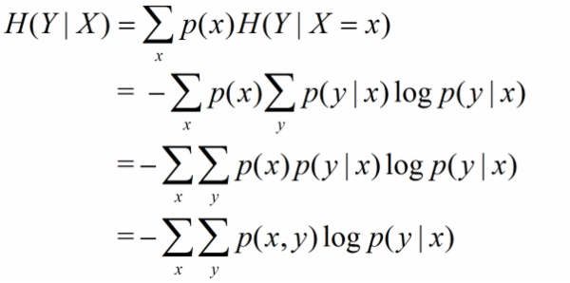

2.特征选择
熵（entropy）表示随机变量不确定性的度量
熵越大，随机变量的不确定性就越大
熵由数据估计得到的时候，所对应的熵称为经验熵

Slide 6

2.特征选择
信息增益
特征A对训练数据集D的信息增益g(D, A)，定义为集合D的经验熵H(D)与特征A给定条件下D的经验条件熵H(D|A)之差

Slide 7
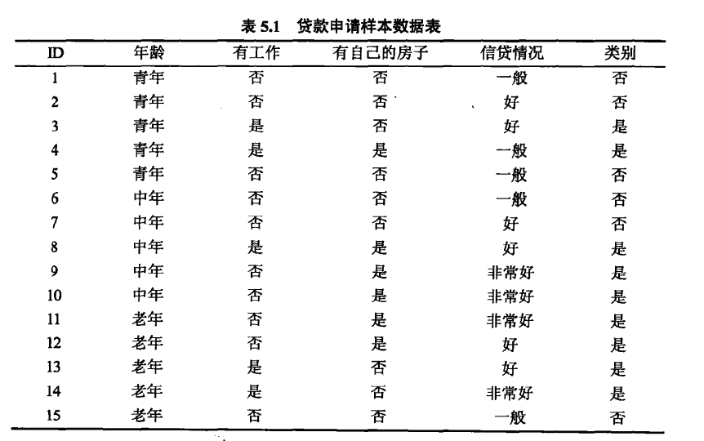
2.特征选择

Slide 8
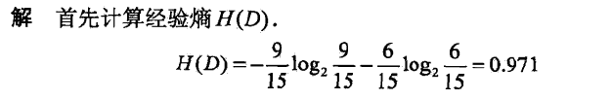
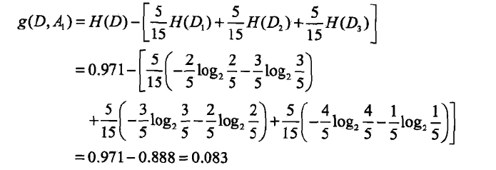
2.特征选择

Slide 9
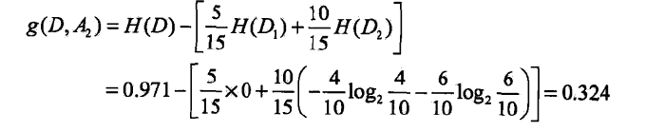
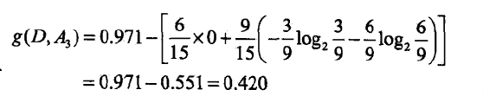

2.特征选择

Slide 10
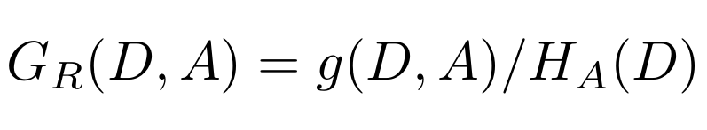
2.特征选择
信息增益比： 特征A对训练数据集D的信息增益比g_{R}(D, A)定义为其信息增益g(D, A)与训练数据集D关于特征A的值的熵H_{A}(D)之比

Slide 11
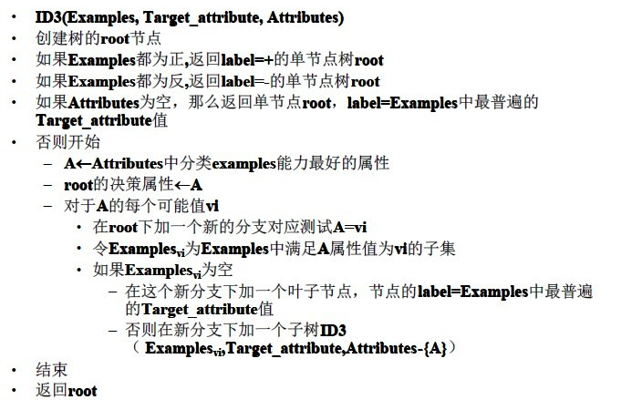
3.决策树的生成
ID3算法

Slide 12
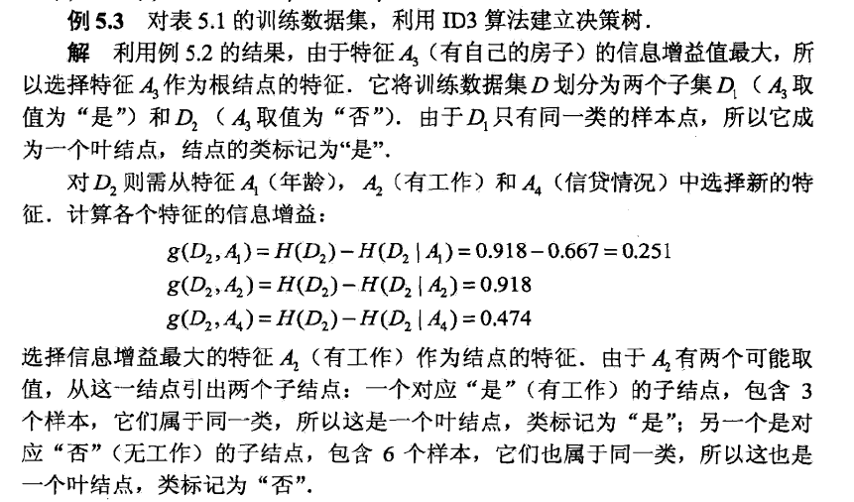
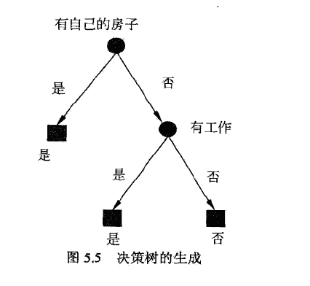
3.决策树的生成

Slide 13
3.决策树的生成
C4.5算法：C4.5算法继承了ID3算法的优点，并在以下几方面对ID3算法进行了改进
用信息增益率来选择属性，克服了用信息增益选择属性时偏向选择取值多的属性的不足；
在树构造过程中进行剪枝；
能够完成对连续属性的离散化处理；
能够对不完整数据进行处理。

Slide 14
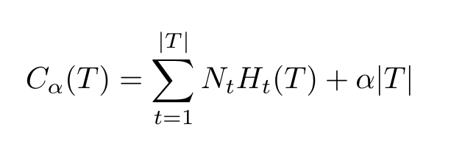
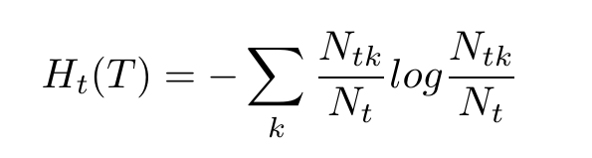
4.决策树的剪枝
决策树学习的损失函数可以定义为
其中，经验熵为

Slide 15
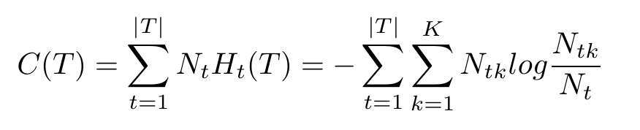
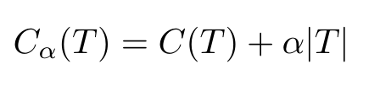
4.决策树的剪枝

Slide 16
5.CART算法
决策树的生成就是递归的构建二叉决策树的过程，对回归树用平方误差最小化准则，对分类树用基尼指数（Gini index）最小化准则，进行特征选择，生成二叉树

Slide 17
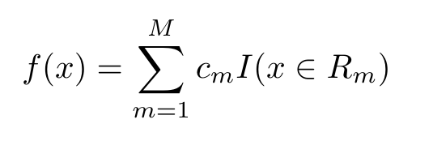
5.CART算法
回归树
一个回归树对应着输入空间的一个划分以及在划分的单元上的输出值。
假设已将输入空间划分为M个单元R₁R₂…R_{m}，并且在每个单元R_{m}有一个固定的输出值c_{m}，于是回归树的模型可以表示为

Slide 18
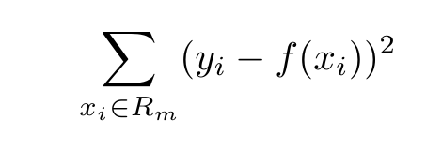
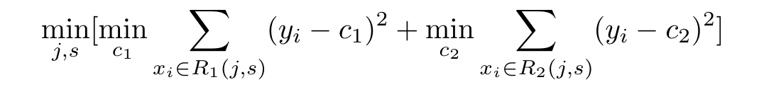
5.CART算法
回归树
平方误差
求解

Slide 19
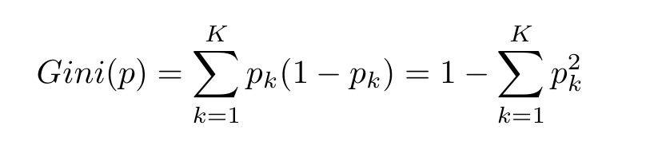
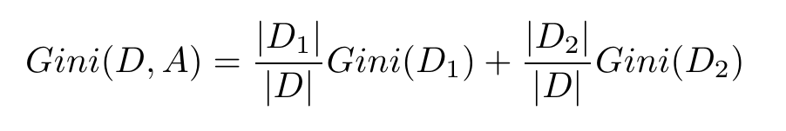
5.CART算法
分类树
基尼指数：分类问题中，假设有K个类，样本点属于第k类的概率为p_{k}，则概率分布的基尼指数定义为
在特征A的条件下，集合D的基尼指数定义为

